Slide 1
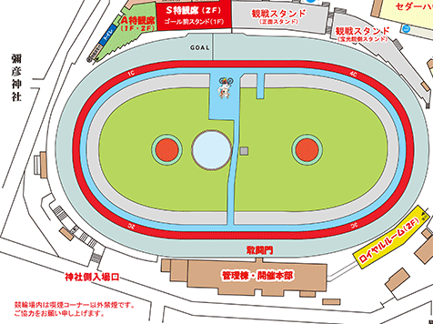
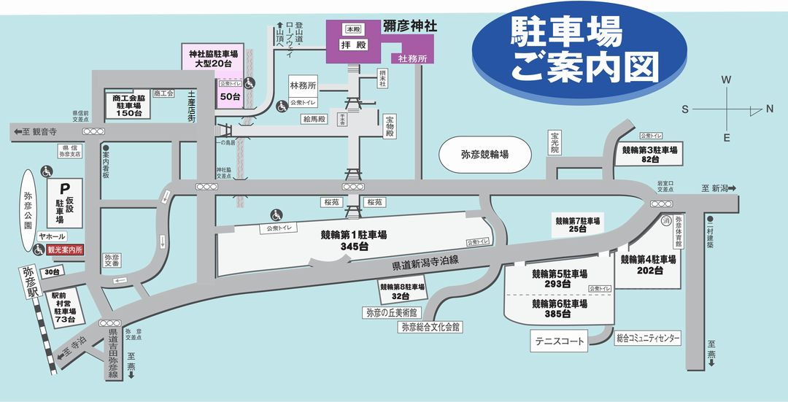
1マイルタイムトライアルご来場時について
弥彦競輪場ご利用について
駐車場ご利用について
受付
↔
駐車場につきましては、競輪第1駐車場～第8駐車場のいずれか、どこでも利用可能となります。
選手控え
出入口

